Slide 1
神経・臨床心理
脳とこころ：認知神経科学
ネットワークと新しい視点
http://cognitivens.web.fc2.com/

Slide 2
INTERNAL
ENVIRONMENT
Memory
System
EXTERNAL
ENVIRONMENT
Motor
System
Sensory
System
Control
System
EXTERNAL
ENVIRONMENT
Emotion
System
ヒトの脳機能を２つに分ける：自己の内部、外部とインタラクトする系
前者は情動・動機づけと記憶の系を持ち、後者は感覚と運動の系を持つ
その２つが交わるところに認知的制御の系を考える
全体が自己Self

Slide 3
Ⅱ．認知的制御
１．必要な基礎知識

Slide 4
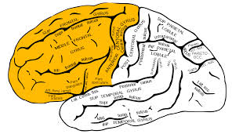
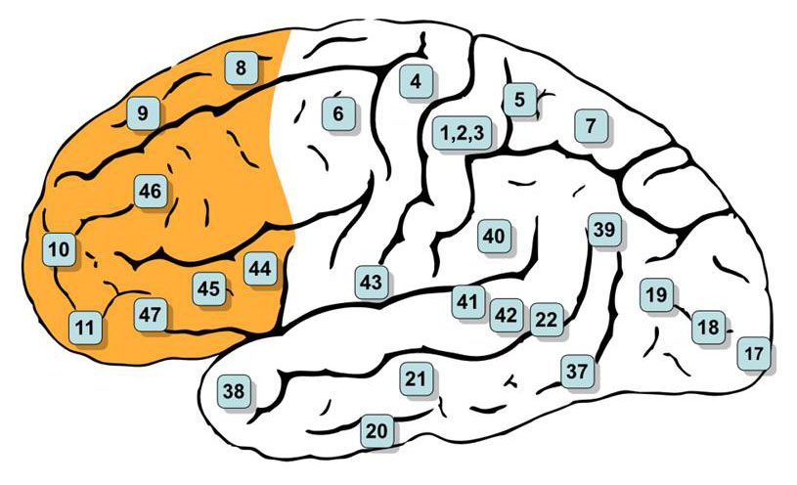
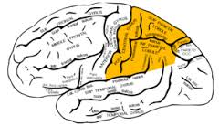
認知的制御系 （Frontoparietal system）
上前頭溝
頭頂連合野
上頭頂小葉
下頭頂小葉
前頭葉
前頭連合野
前頭前野
PFC
下前頭溝
頭頂間溝
頭頂葉
前中心溝
中心溝
後中心溝

Slide 5
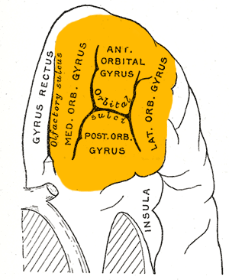
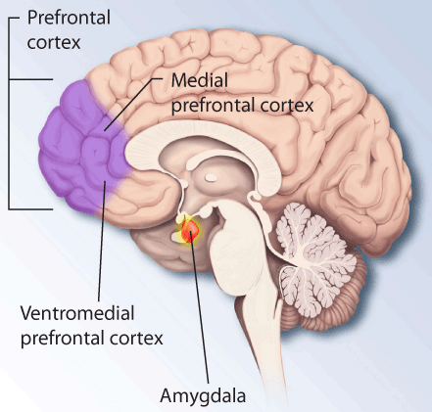
脳の正中線（内側）部と眼窩部
（腹）内側前頭前野
眼窩前頭部 OFC

Slide 6
Ⅱ．認知的制御
２．認知的制御機能

Slide 7
認知的制御機能の問題点
前頭前野の認知的制御機能（実行機能）にはどのようなものがあるのか
様々な実行機能がどのように実現しているのか
それら実行機能は「局在」するのか
上の問いに関係して、なぜ一般に前頭葉損傷は大きな影響を持たないか
実行機能を基本的な要素に分けることは可能か
実行機能を要素の組み合わせとして捉えられるか
実行機能の機能的構造はどのようなものか

Slide 8
認知的制御機能と単位的行動
思いつくままに
認知的制御機能
意思ー意欲、意図、目標設定、期待、など
記憶ー記銘、維持、想起、イメージ生成、予期、など
注意ー探索、検出、選択、など
操作ー連合（統合、など）
－比較・変換（同異、移動、更新、順序づけ、など）
－抑制（抑制、無視、切り替え、など）
単位的行動
受容するー探す、見つける、選ぶ、など
操作するー+連合する、+比較する、など
抑制するー+抑える、など + 高次機能
最後に再びふれる

